Slide 1
英语口语对话
情景模拟
制作单位：电子工程处
发布日期：2020.12.16

Slide 2
1
情景模拟1--见面寒暄
2
情景模拟2--问路
3
情景模拟3--接听电话
4
情景模拟4--餐厅点单

Slide 3

1.情景模拟--见面寒暄
背景提示：
事件发生地点：大马路上
事件发生时间：早上
事件参与人物：王先生、李小姐
请根据以下中文提示进行英语对话：
王：你好，李小姐，好久不见！
李：你好，王先生，最近过的好吗？
王：目前还可以，你呢？最近忙什么呢？
李：我刚从新西兰出差回来。
王：听起来很不错，工作进展得顺利吗？
李：一般般，还有很多后续工作要做。
王：好吧，慢慢来，干就完了！
李：谢谢～

Slide 4

2.情景模拟--问路
背景提示：
事件发生地点：大马路上
事件发生时间：下午
事件参与人物：A、B
请根据以下中文提示进行英语对话：
A：打扰一下，你能告诉我怎么去超市吗？
B：当然可以，沿着这条街一直走然后在红路灯路口右转，然后一直往前走直到你在你左手边看到了银行，超市就在银行的旁边。
A：多远呢？
B：大约3千米，你最好乘公交车去。
A：我应该乘坐哪一路公交车呢？
B：10路公交车。
A：非常感谢！
B：不用谢。
bank
supermarket

Slide 5

3.情景模拟3--接听电话
背景提示：
事件发生地点：办公室
事件发生时间：早上
事件参与人物：打电话的人Tom、前台Lisa
请根据以下中文提示进行英语对话：
Lisa：这里是立讯精密精密有限公司，我是Lisa。有什么可以帮到您？
Tom：你好，我想找一下Jerry先生。
Lisa：请问您是哪位？
Tom：我是英特尔公司的Tom。
Lisa：请问您有什么事情想和他说呢？
Tom：我想跟他讨论一下我们上星期签订的合同。
Lisa：我明白了，但是Jerry先生正在和总经理开会，我让他有空的时候给您回电话好吗？
Tom：好的，那样最好了，谢谢。

Slide 6
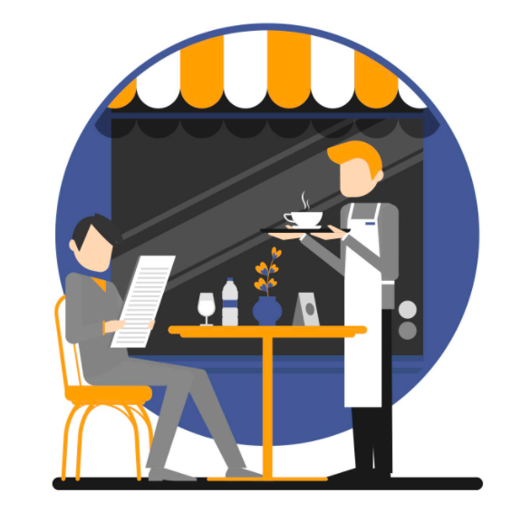
4.情景模拟4--餐厅点单
背景提示：
事件发生地点：餐厅
事件发生时间：晚上
事件参与人物：服务员：Ammy、顾客：Alice、Jeffery
请根据以下中文提示进行英语对话：
Jeffery：你好，我们要个两人桌。
Ammy：好的，这边请。
Ammy：您好，我是Ammy，这是你们的菜单，您准备好点餐了请跟我说。
Jeffery：好的，我们需要一点时间，可以给我们先来点喝的吗？
Ammy：当然可以。
Jeffery：我要一杯橙汁不加冰，你呢，Alice？
Alice：我要一杯热茶，谢谢。
Ammy：好的，我等会给您把喝的端上来。
Jeffery：谢谢，请尽快，我们非常口渴。

Slide 7
答案解析

Slide 8
1.情景模拟--见面寒暄
王：你好，李小姐，好久不见！
Hi,Miss Li,haven't seen you for such a long time!
李：你好，王先生，最近过的好吗？
Hi,Mr wang,how is it going?
王：目前还可以，你呢？最近忙什么呢？
So far so good,what about you?What are you busy with recently?
李：我刚从新西兰出差回来。
I just came back from a business trip from New Zealand.
王：听起来很不错，工作进展得顺利吗？
Sounds great,Is the work going well?
李：一般般，还有很多后续工作要做。
Just so-so.There is still a lot of follow-up work to be done.
王：好吧，慢慢来，干就完了！
Fine,take your time,just do it!
李：谢谢～
Thanks～

Slide 9
2.情景模拟--问路
请根据以下中文提示进行英语对话：
A：打扰一下，你能告诉我怎么去超市吗？
Excuse me,could you tell me the way to the supermarket?
B：当然可以，沿着这条街一直走然后在红路灯路口右转，然后一直往前走直到你在你左手边看到了银行，超市就在银行的旁边。
Sure,go along this road and turn right at the traffic lights.Go stright ahead until you see the bank,and the supermarket is next to the bank.
A：多远呢？
How far is it?
B：大约3千米，你最好乘公交车去。
About 3 kilometers,you'd better take a bus.
A：我应该乘坐哪一路公交车呢？
Which bus shall I take?
B：10路公交车。
Bus No.10.
A：非常感谢！
Thanks a lot.
B：不用谢。
It's my pleasure.
bank
supermarket

Slide 10
3.情景模拟3--接听电话
请根据以下中文提示进行英语对话：
Lisa：这里是立讯精密精密有限公司，我是Lisa。有什么可以帮到您？
This is Luxshare.Hi,Lisa speaking.What can I do for you?
Tom：你好，我想找一下Jerry先生。
Hello, I’d like to speak to Mr. Jerry, please.
Lisa：请问您是哪位？
May I ask who is calling, please?
Tom：我是英特尔公司的Tom。
My name is Tom of Intel Company.
Lisa：请问您有什么事情想和他说呢？
What do you wish to speak to him about?
Tom：我想跟他讨论一下我们上星期签订的合同。
I want to discuss with him about the contract we signed last week.
Lisa：我明白了，但是Jerry先生正在和总经理开会，我让他有空的时候给您回电话好吗？
I see.But Mr. Jerry is in a meeting with the Managing Director at the moment.Shall I ask him to call you back when he is free?
Tom：好的，那样最好了，谢谢。
Okey,that's so good.Thanks!

Slide 11
4.情景模拟4--餐厅点单
请根据以下中文提示进行英语对话：
Jeffery：你好，我们要个两人桌。
Hi, we would like to get a table for two.
Ammy：好的，这边请。
Ok,this way ,please.
Ammy：您好，我是Ammy，这是你们的菜单，您准备好点餐了请跟我说。
Hi, my name is Ammy. This is our menu. When you are ready to order, please let me know.
Jeffery：好的，我们需要一点时间，可以给我们先来点喝的吗？
Ok. We need a few minutes to order, we would like to have something to drink right now.
Ammy：当然可以。
Sure,of course.
Jeffery：我要一杯橙汁不加冰，你呢，Alice？
I would like to have a glass of juice, no ice. What about you?Alice?
Alice：我要一杯热茶，谢谢。
I would like to have a cup of hot tea,thanks.
Ammy：好的，我等会给您把喝的端上来。
All right. I will be back in several minutes with your drinks.
Jeffery：谢谢，请尽快，我们非常口渴。
Thanks,as soon as posible.We are very thirsty

Slide 12
Thanks

